Slide 1
计控知识点整合
黑柚整理

Slide 2
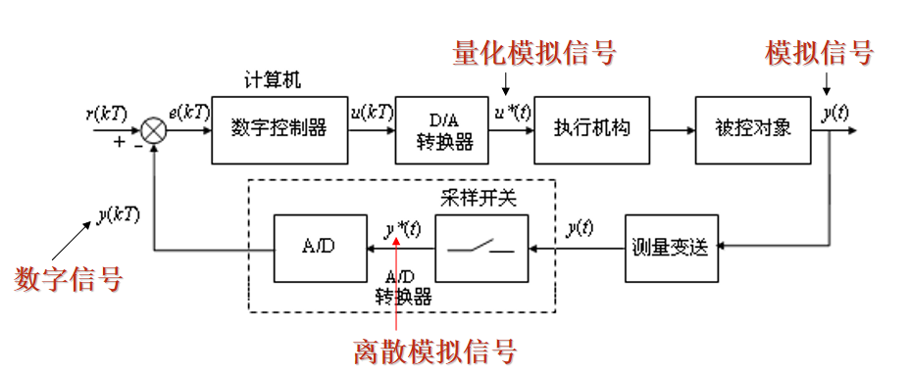
第一章
D/A转换器包括两部分，具体看书
填空题：包含哪三种信号——数字、模拟、离散

Slide 3
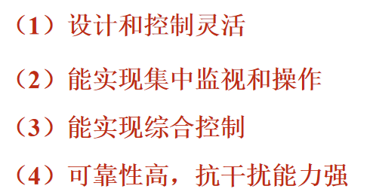
计算机控制系统与常规的连续（模拟）控制系统相比，通常具有如下优点：

Slide 4
计算机控制系统的性能指标
稳定性 稳态指标 动态指标 综合指标
计算机控制系统的基本类型
5.集散控制系统
6.现场总线控制系统
7.网络控制系统
1.操作指导系统
2.直接数字控制系统
3.监督控制系统
4.集中控制系统
有一年考试出了7个空

Slide 5
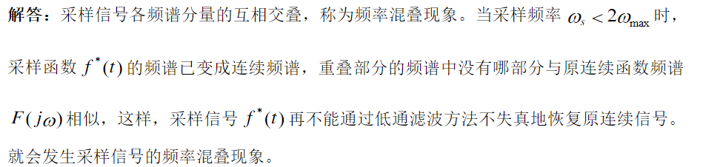
第二章
什么叫频率混叠现象，什么情况会产生？

Slide 6
A/D转换的数据传输方式名称
1.查询方式
2.中断方式
3.DMA方式

Slide 7
计算题

Slide 8




第二章
  题型一：Z变化
部分分式法
题目往往给出
将其化成：
再利用已知的典型函数 z 变换，便可求出各个环节的 z 变换
如：

Slide 9
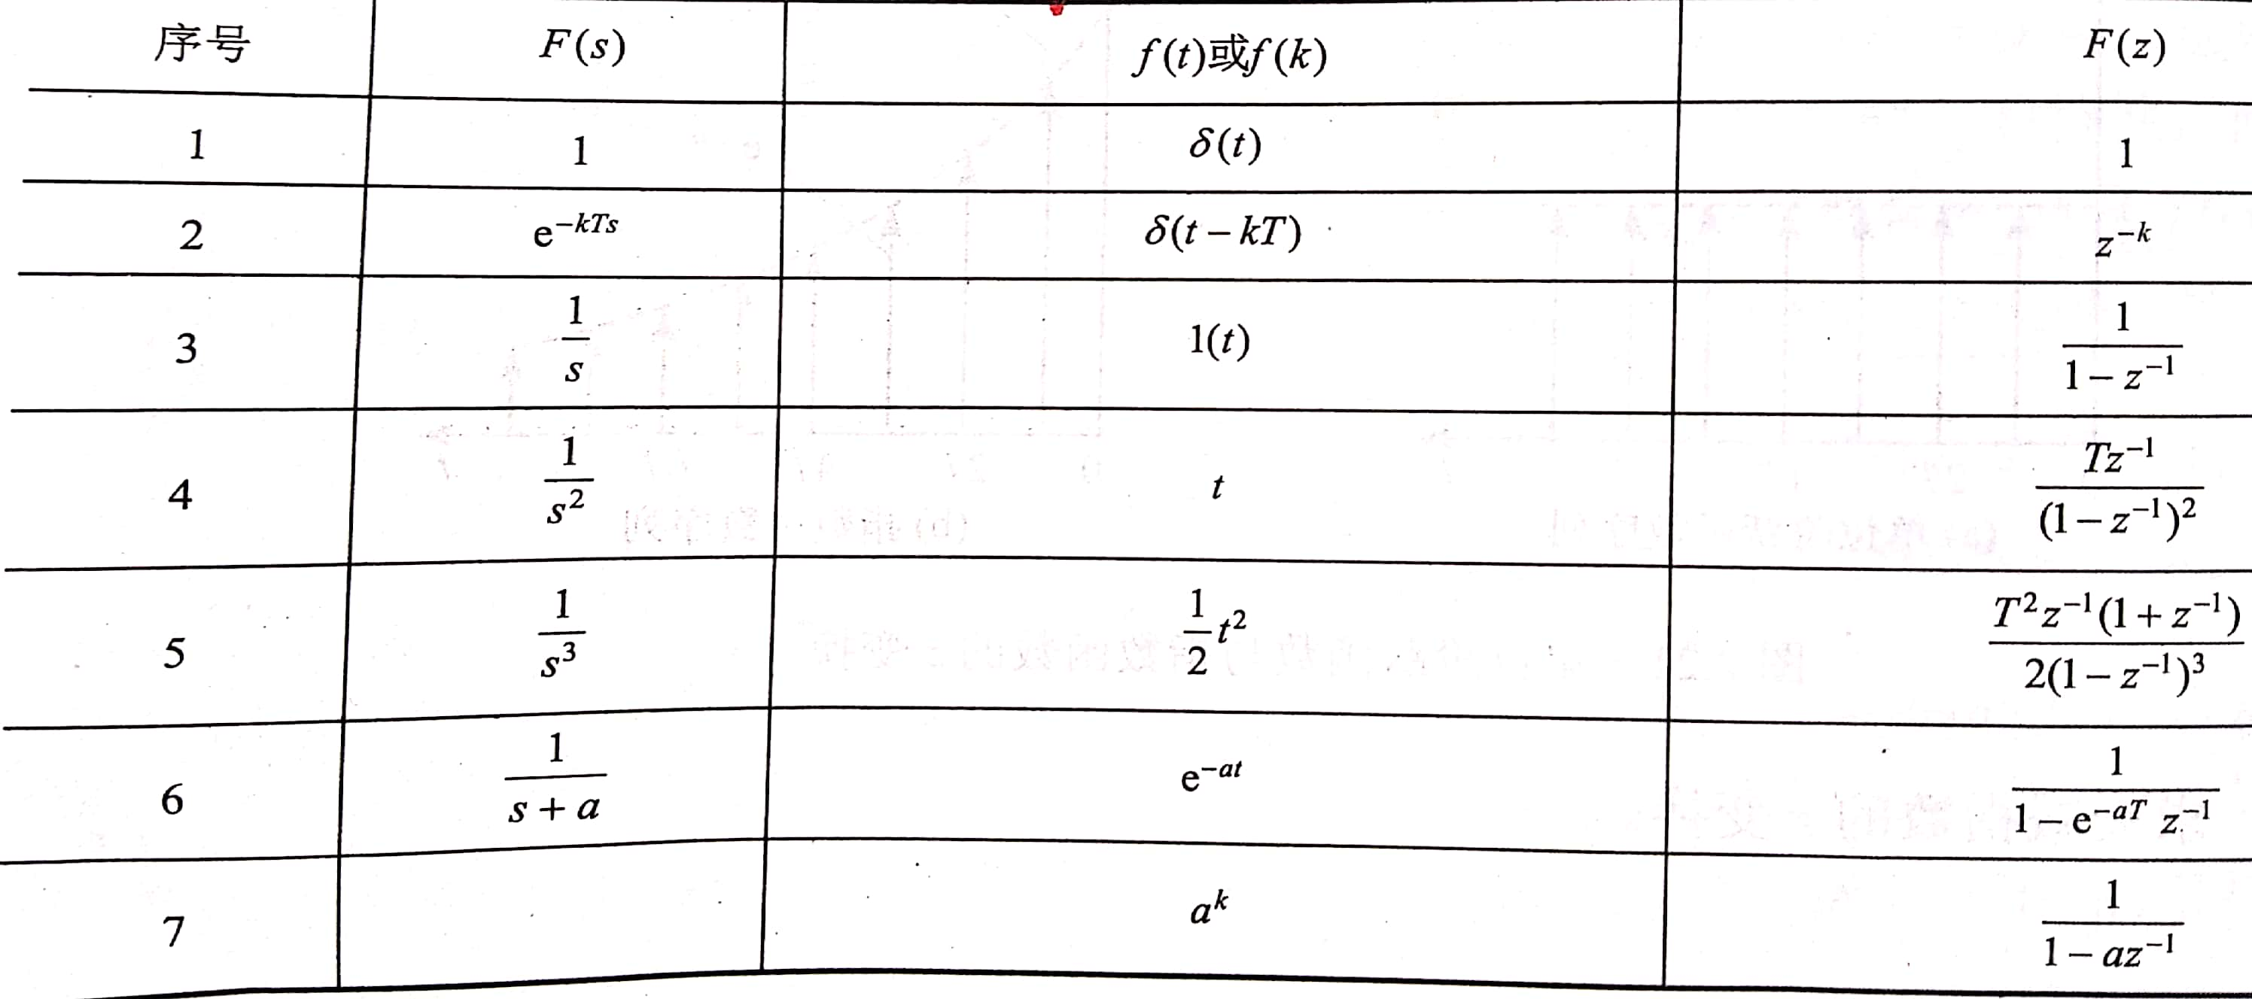
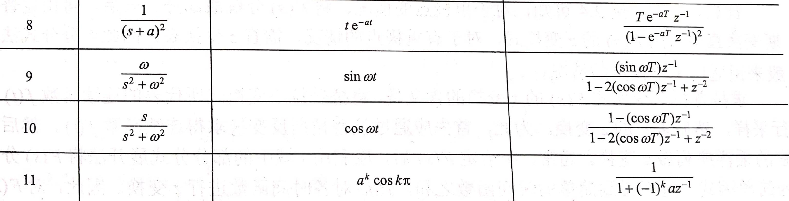
  表1.常用函数的z变换（要背）

Slide 10
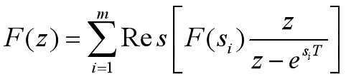
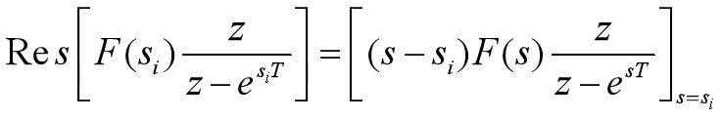
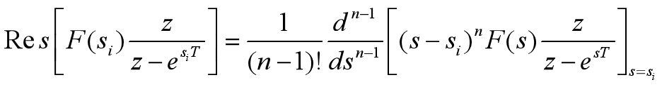
留数计算法
m—不同极点的个数，也是留数的个数
n—一个留数中相同极点的数量
即各极点留数之和
各极点留数求法：
（1）单极点情况
（2）n 阶重极点情况

Slide 11

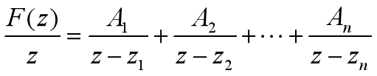
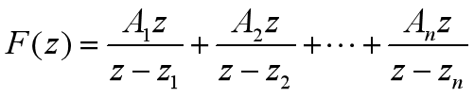
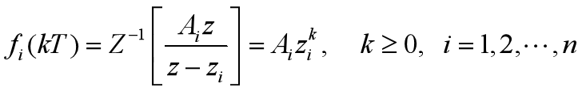
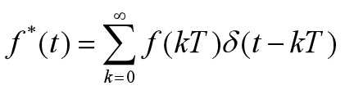
  题型二：Z反变化
部分分式法
Z反变换得到各采样时刻上连续函数f(t)的数值序列值f(kT) ，而得不到两个采样时刻之间的连续信息。因此，不能用z反变换方法求连续函数f(t)
1.所有F(z) 极点都是单极点
这里求到的f(kT)并不能代表求得了f(t)，因为f(t)是一个连续函数，而f(kT)是在f(t)上取若干个点得到的函数。

Slide 12







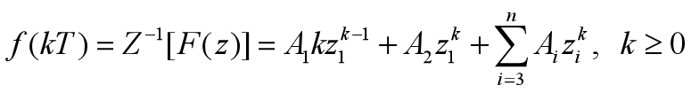
  题型二：Z反变化
部分分式法
2.F(z) 含有重极点
设 含有二重极点 ，其余极点 互不相同。
的z反变换是：

Slide 13




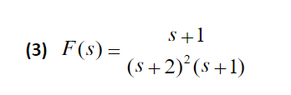


△课后习题

Slide 14
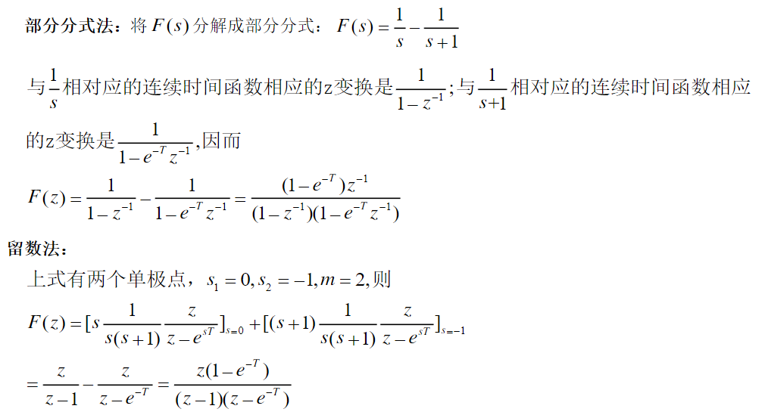
1

Slide 15
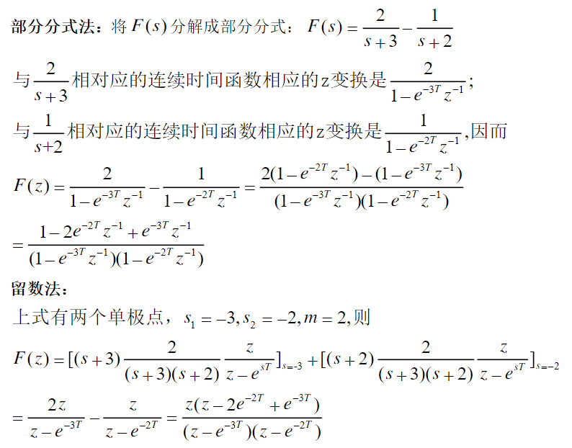
2

Slide 16
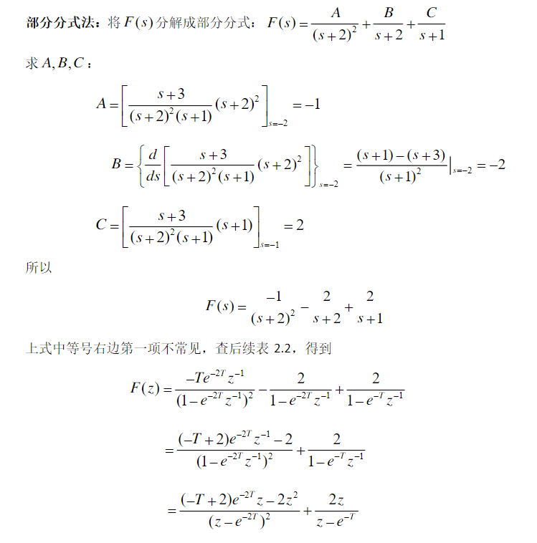
3

Slide 17
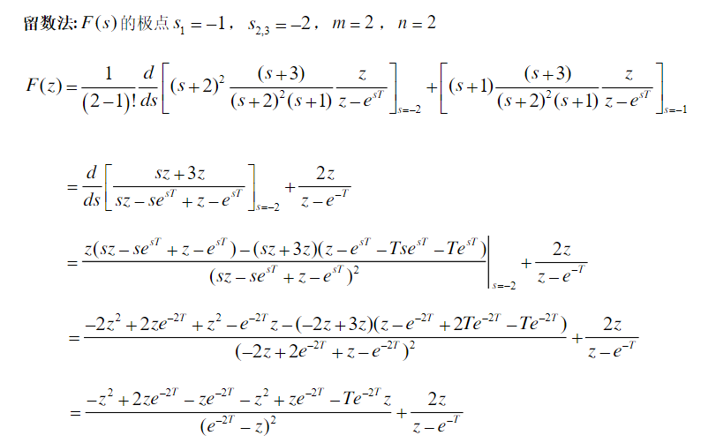
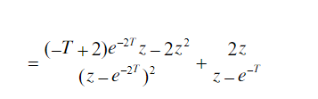
3

Slide 18
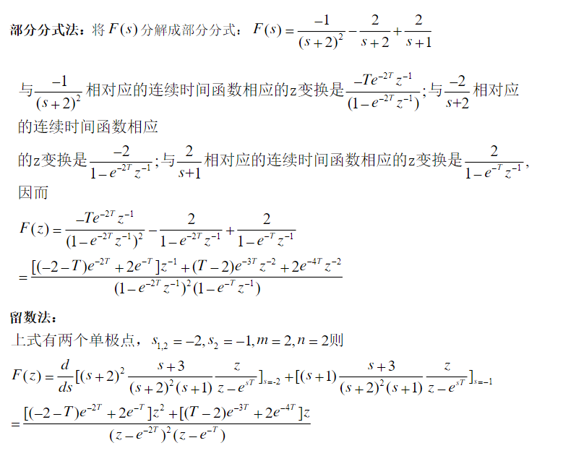
4

Slide 19
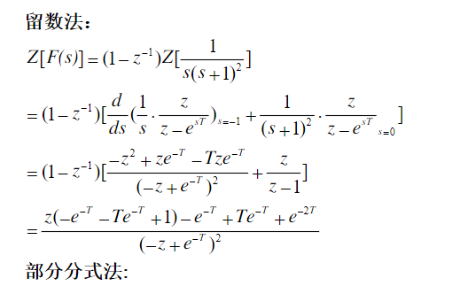
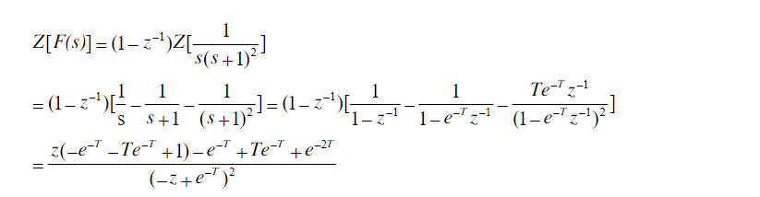
5

Slide 20
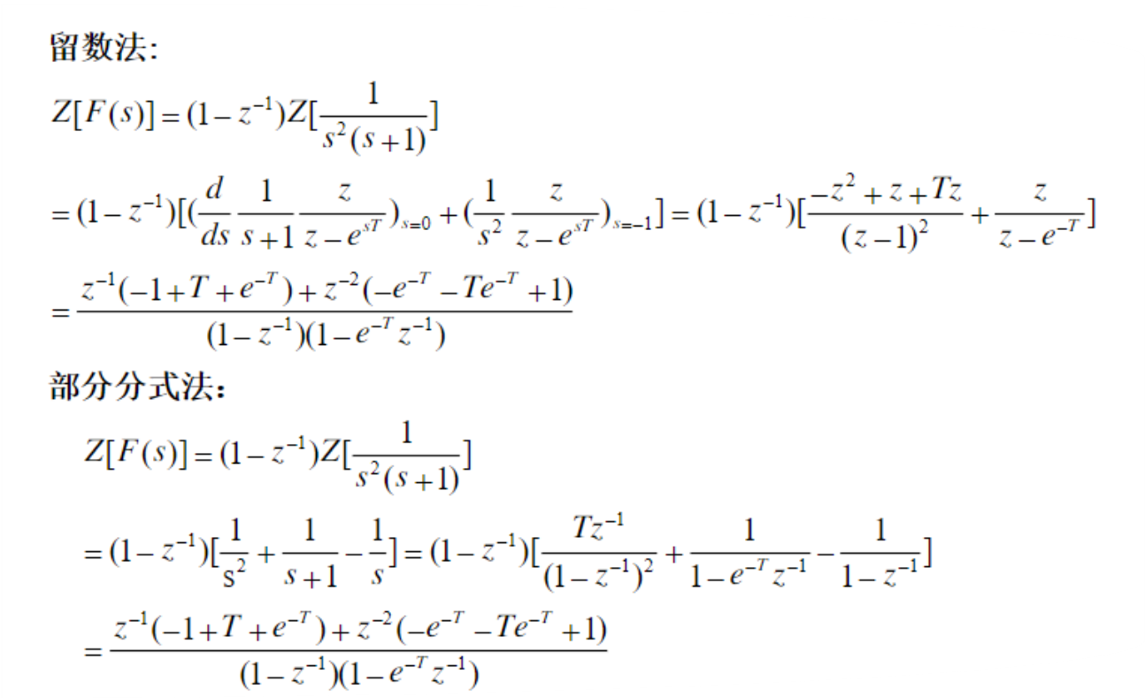
6

Slide 21
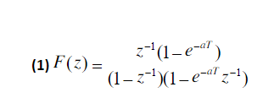


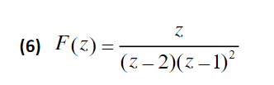



Slide 22
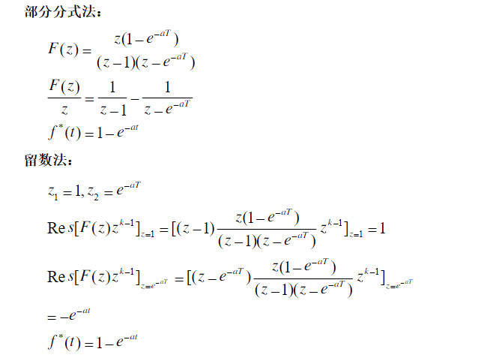
1

Slide 23
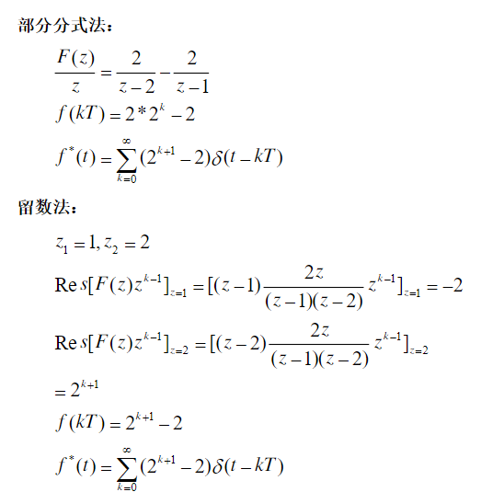
2

Slide 24
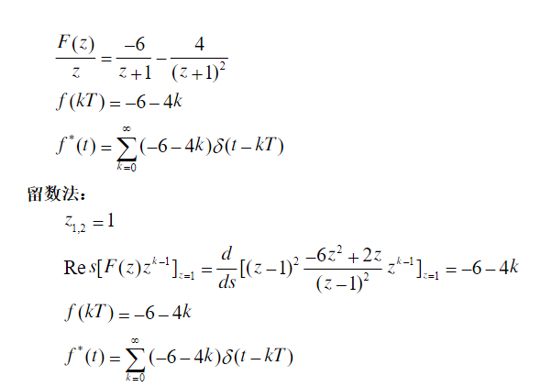
3

Slide 25
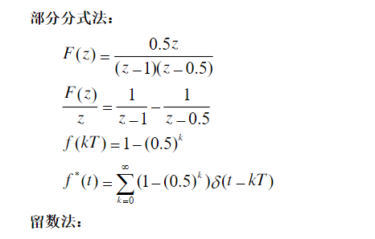
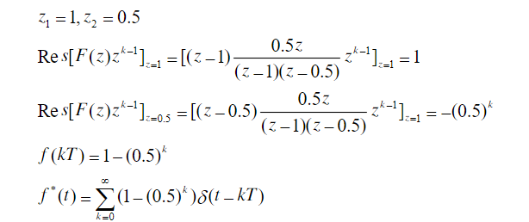
4

Slide 26
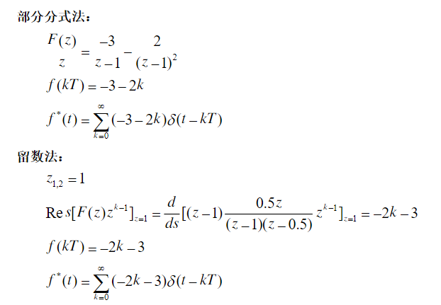
5

Slide 27
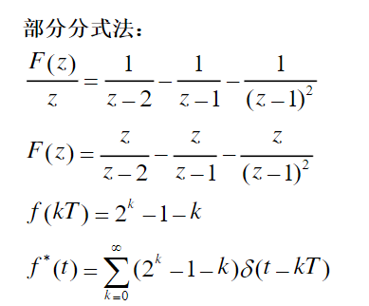
6

Slide 28
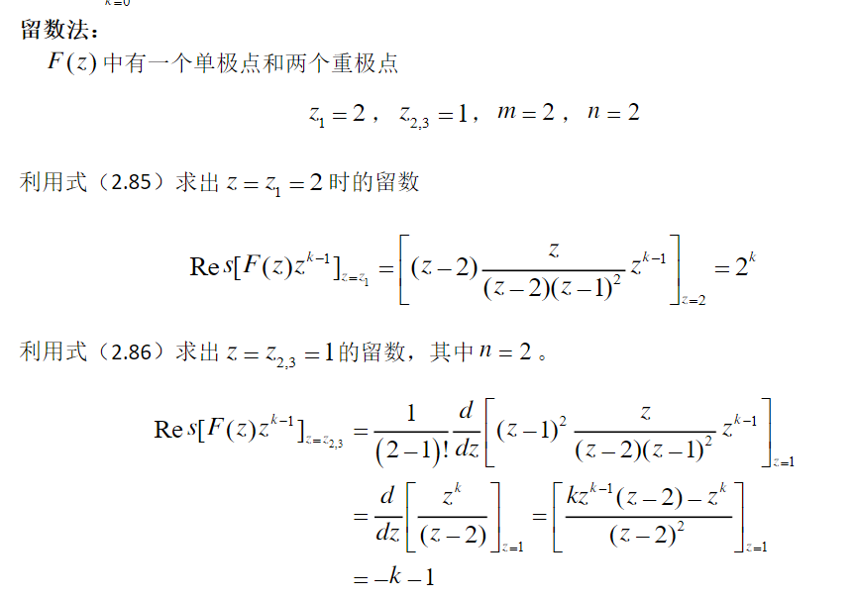
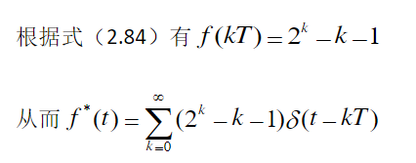
6

Slide 29
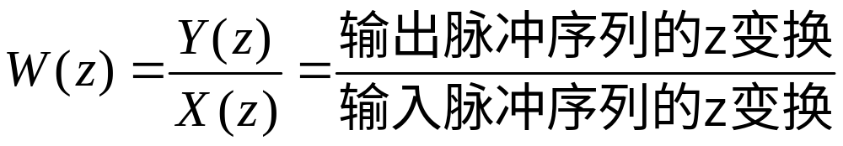
第三章
什么是离散系统
离散时间系统（简称离散系统）就是输入和输出均为离散信号的物理系统。在数学上，离散系统可以抽象为一种系统的离散输入信号和系统的离散输出信号之间的数学变换或映射。
脉冲传递函数的定义
线性离散控制系统，在零初始条件下，一个系统（或环节）输出脉冲序列的变换与输入脉冲序列的变换之比，被定义为该系统（或环节）的脉冲传递函数。
用公式表示：

Slide 30
稳定性的条件
①连续系统稳定性的条件
闭环传递函数的全部极点位于s平面的左半平面内
②离散系统稳定性的条件
闭环脉冲传递函数的全部极点zi满足∣zi∣＜1
即全部极点都位于z平面上以原点为圆心的单位圆内
这个条件适合所有单极点、重极点、复数极点的情况。系统只要有一个极点在单位圆上或单位圆外，系统就不稳定。

Slide 31
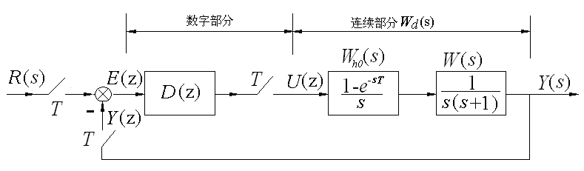
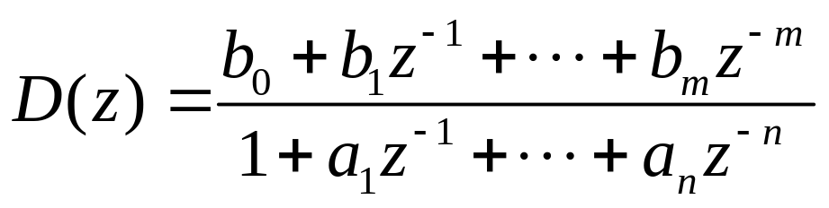
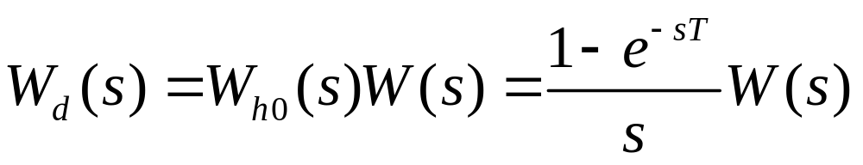
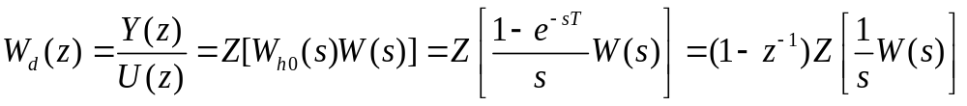
数字部分的脉冲传递函数：
连续部分的脉冲传递函数：

Slide 32
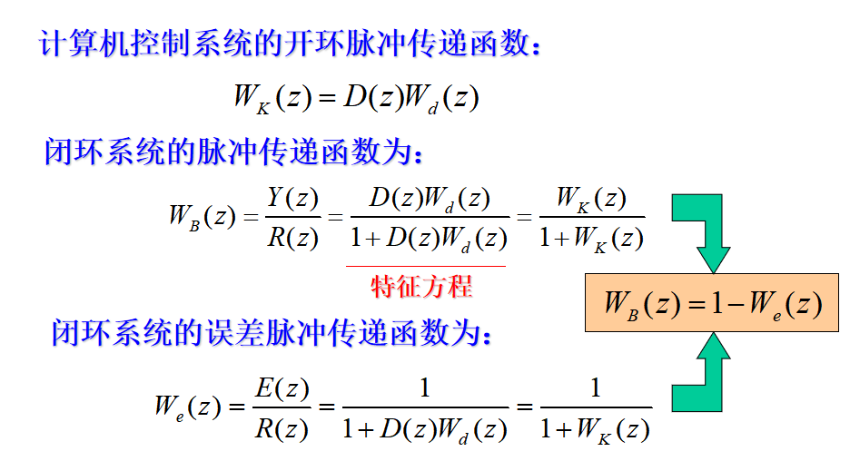

Slide 33
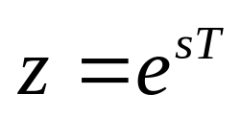
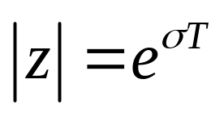

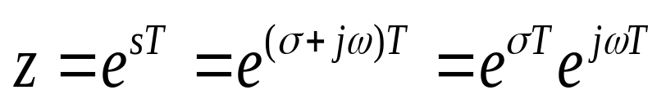
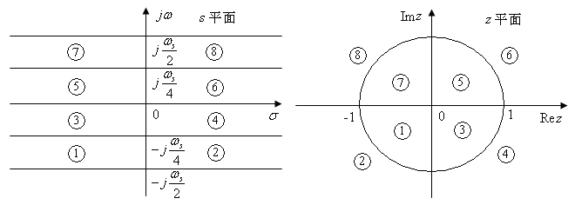
∠Z=θ=ωT

Slide 34
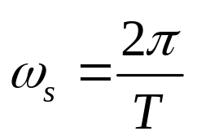
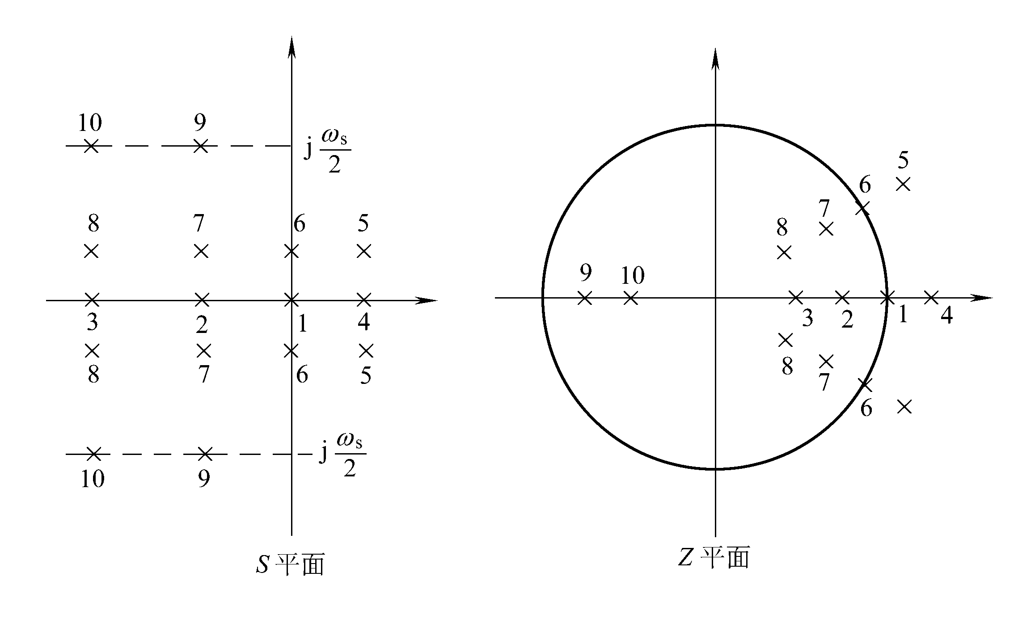





Slide 35
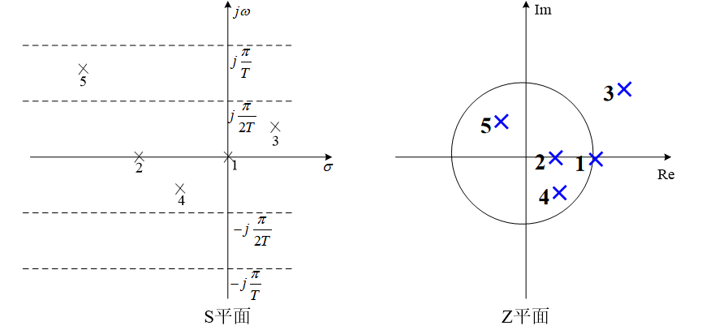
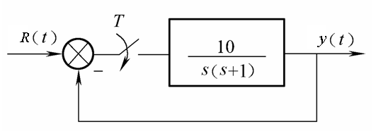
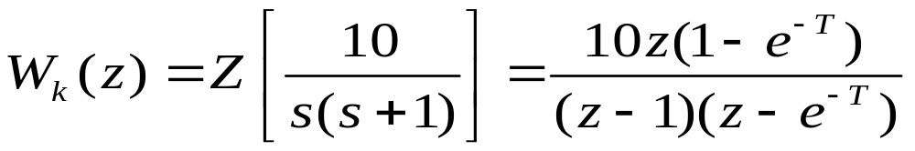

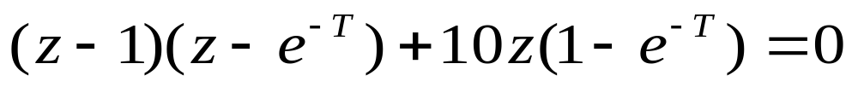


例 3.9 分析系统的稳定性 T=1s
闭环特征方程

Slide 36

采样周期与系统稳定性关系
采样周期对系统稳定性的影响主要是由于计算机控制系统中采样保持器引起的，一般来说，采样周期越小，系统稳定性越高
若不考虑采样保持器的影响，则采样周期与计算机控制系统的稳定性没有必然的联系。
采样保持器传函

Slide 37
计算题

Slide 38



劳斯稳定判据
（由特征方程写出）

Slide 39

劳斯判据为：对于特征方程来说，具有正实部根的个数等于阵列中第一列系数符号改变的次数。

Slide 40





朱利稳定判据
设离散系统的特征方程为:
（1）一阶系统
（2）二阶系统

Slide 41



△课后习题

Slide 42


Slide 43


Slide 44








第四章
写出数字PID算法的位置式的形式

Slide 45



写出数字PID算法的增量式的形式
由位置式PID算法：

Slide 46













Slide 47


积分分离PID的特点和解决的办法
什么是积分饱和作用，怎么引起，怎么消除

Slide 48

什么是带死区的数字PID控制算法
数字PID控制器整定的是哪些参数
一共四个：T Kp Ti（Ki) Td（Kd)

Slide 49

数字PID参数对系统性能的影响

Slide 50

数字PID三种控制作用对系统性能的影响
为什么有大的纯滞后过程是难控制过程（总结书本内容）

Slide 51
计算题

Slide 52





双线性变换法

Slide 53




零极点匹配法
D(s)以零极点的形式出现
  用零极点匹配法设计D(z)
  利用该式子求出Kz

Slide 54

△课后习题

Slide 55


Slide 56


Slide 57



Slide 58



Slide 59

第五章
什么是数字控制器直接设计方法
什么是最小拍控制系统，其性能指标有什么
所谓最小拍系统，也称为最少调整时间系统或最快响应系统，是指系统对单位阶跃输入、单位速度输入或单位加速度输入等经典输入信号，具有最快的响应速度。经过最少个采样周期，使得输出的稳态误差为零，达到输出完全跟踪输入的目的，从这个准则出发，来确定控制器D（z）的脉冲传递函数
指标要求如下：
（1）无稳态误差
（2）达到稳态所需拍数（采样周期数）为最少

Slide 60

什么是简单对象

Slide 61
最小拍控制系统存在的问题和应对方案
（1）最小拍控制系统的输出在采样点之间可能存在纹波
（2）最小拍控制系统对各种典型输入函数的适应性差
（3）最小拍控制系统对被控对象的模型参数变化敏感

